Slide 1
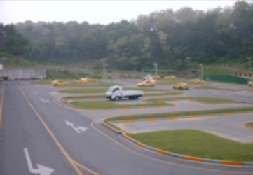
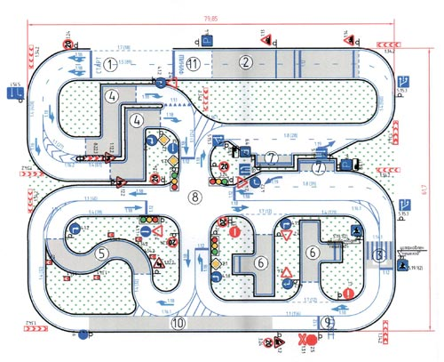
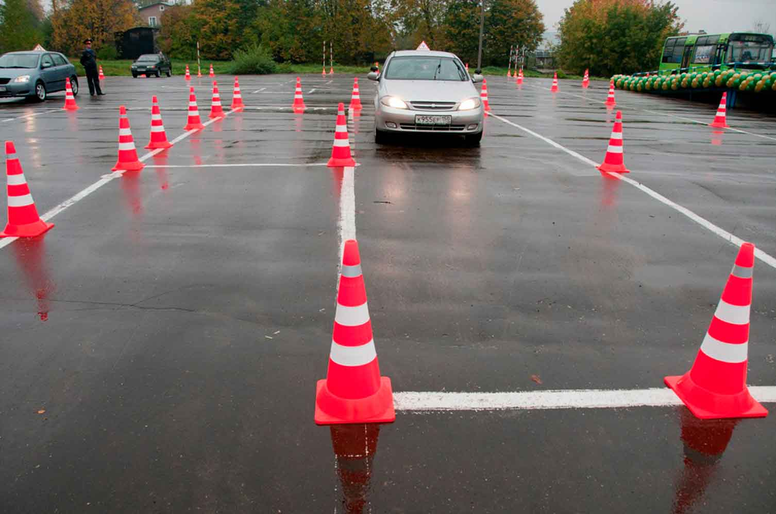
ГАПОУ ТО «Голышмановский агропедколледж»
Проект закрытой площадки для формирования первоначальных навыков вождения при подготовке водителей транспортных средств

Slide 2
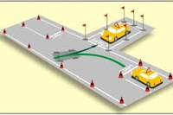
Строительство закрытой площадки – обязательное условие реализации программ подготовки водителей транспортных средств
I этап: поиск оптимального варианта решения проблемы
Предполагаемые способы решения
Строительство собственной закрытой площадки
Совместное использование закрытой площадки
Оборудование уже имеющейся площади с асфальтовым или цементно-бетонным покрытием

Slide 3
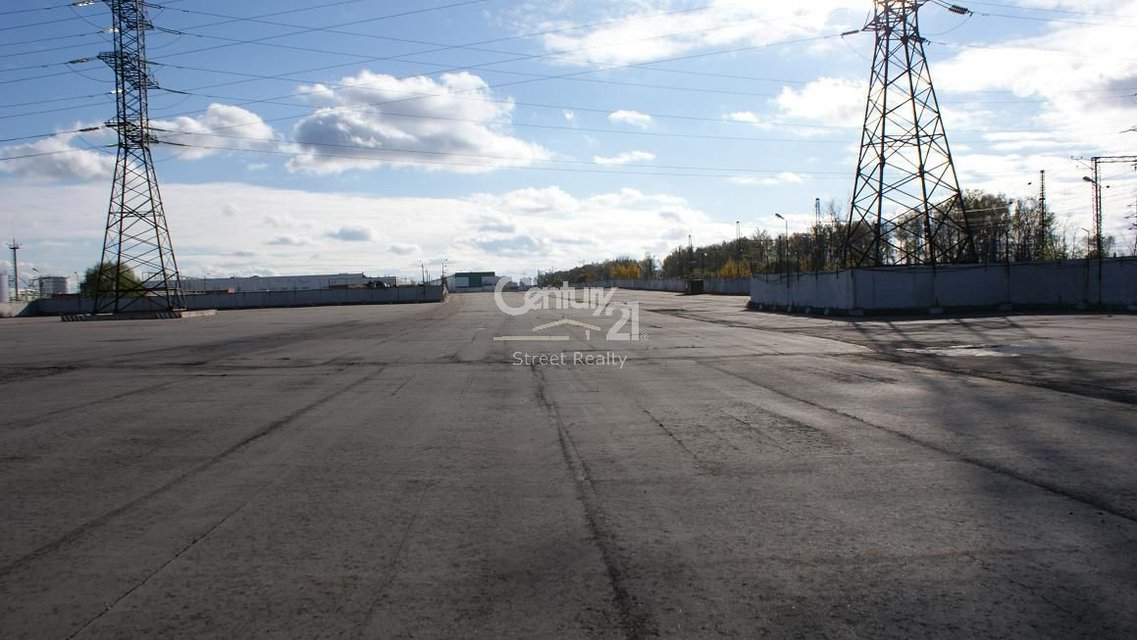
Выбор оптимального решения
Строительство собственной закрытой площадки:
- не подходит из-за высокой стоимости проекта
Совместное использование:
- не подходит из-за удаленности свыше 60 км
Оборудование имеющейся площади с асфальтовым или цементно-бетонным покрытием:
- рассматриваем как вариант решения проблемы

Slide 4
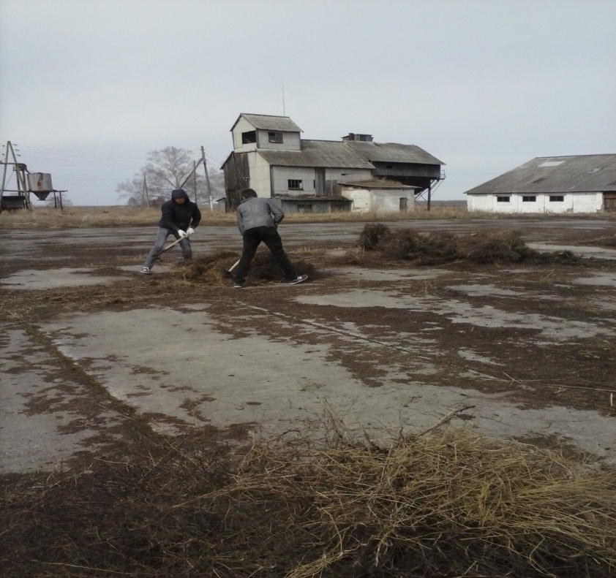
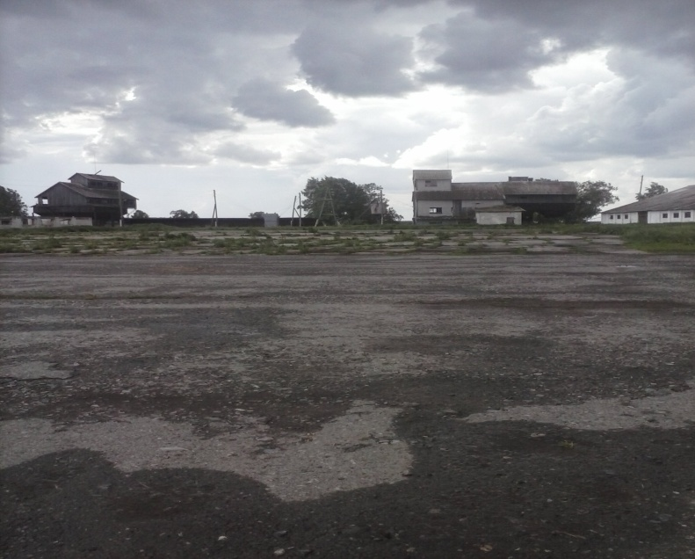
Собственными силами приводим в порядок территорию

Slide 5
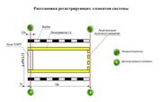
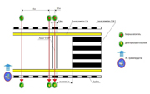
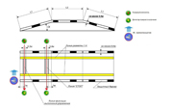
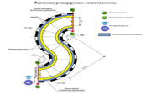
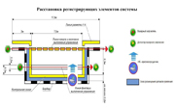
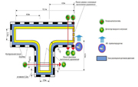
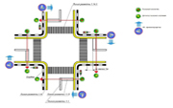
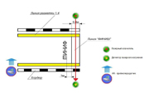
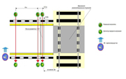
Изучаем методику обустройства закрытой площадки

Slide 6
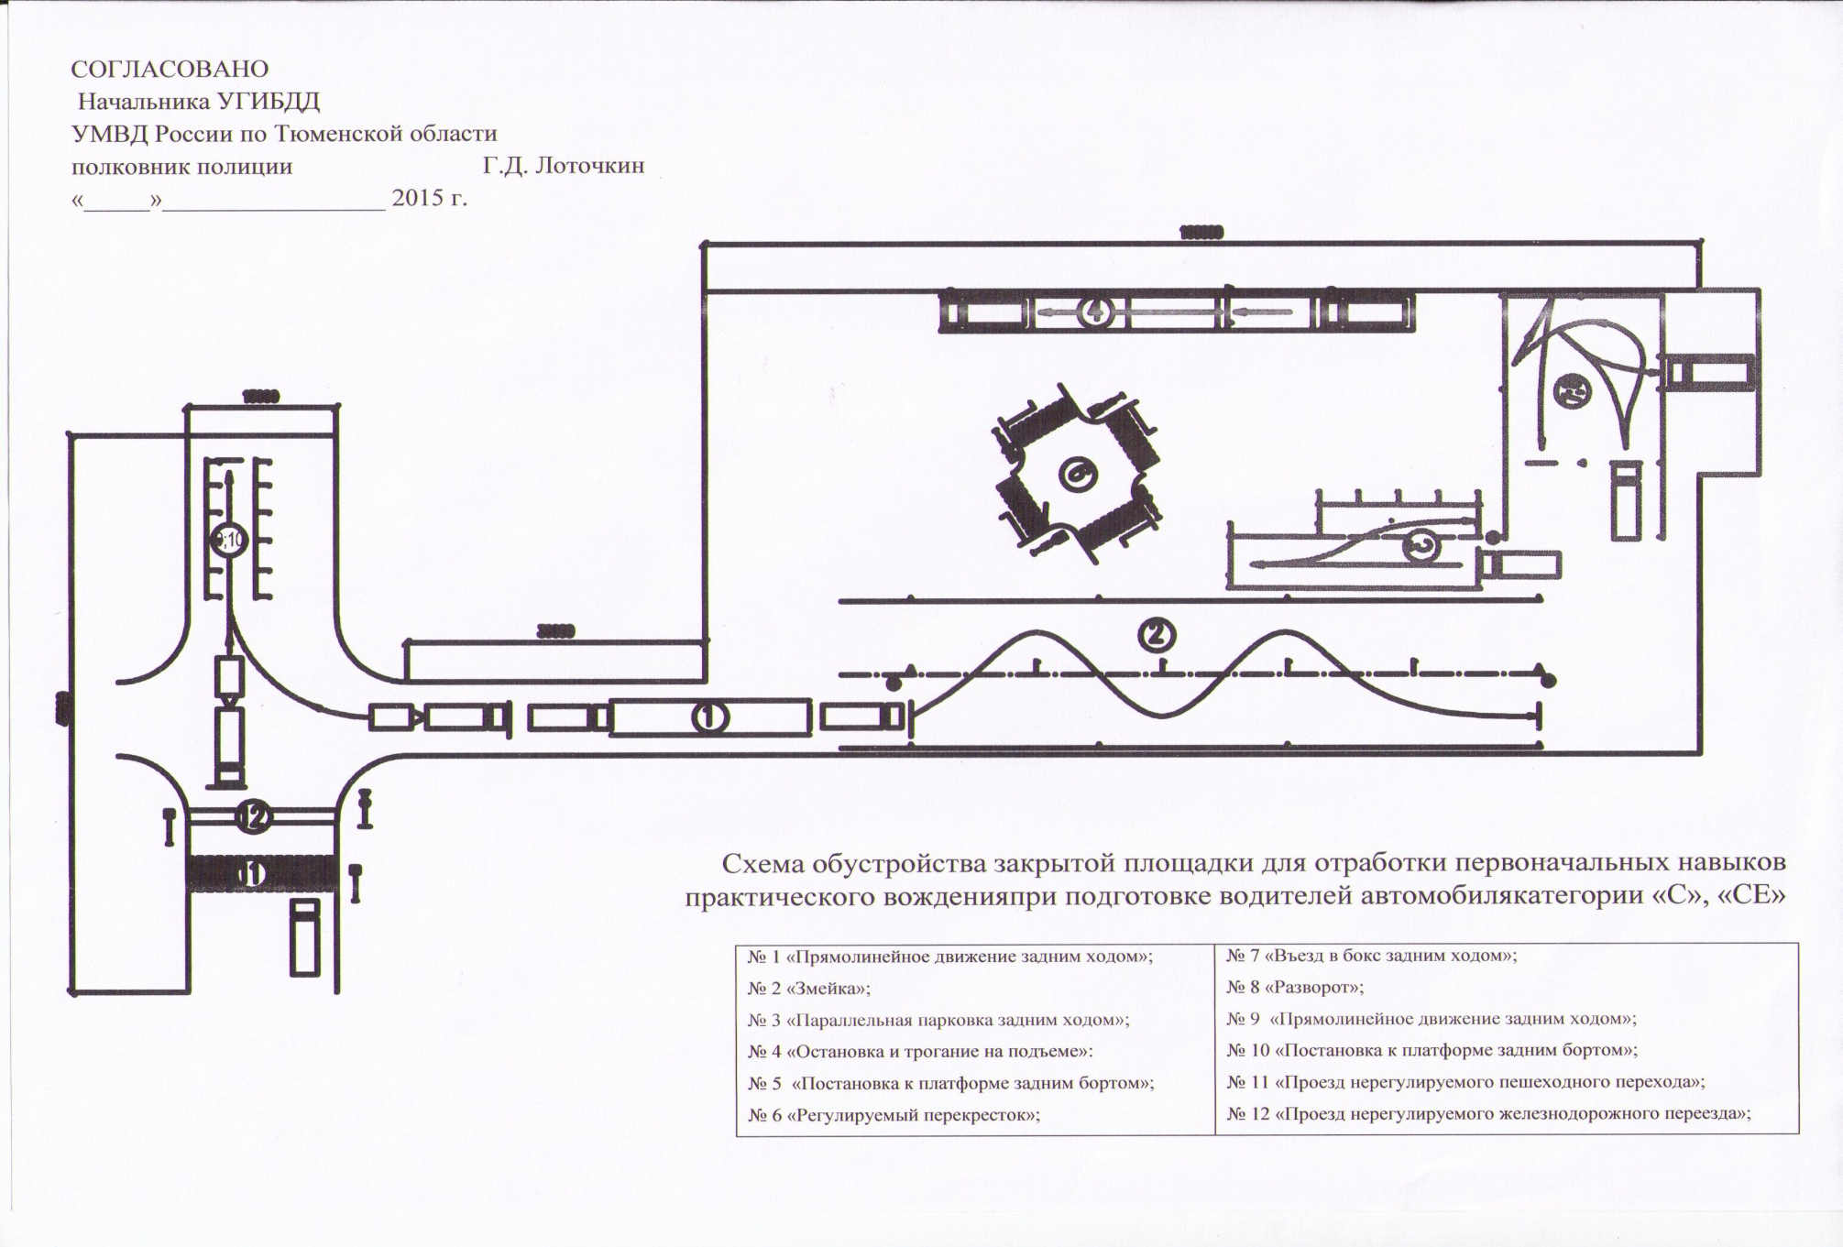
Составляем схему – проект

Slide 7
Участники проекта
Администрация Голышмановского муниципального района
ЗАО «Автотранс»
ДРСУ «ТОДЕП» р.п. Голышманово
Работники колледжа
Обучающиеся колледжа

Slide 8
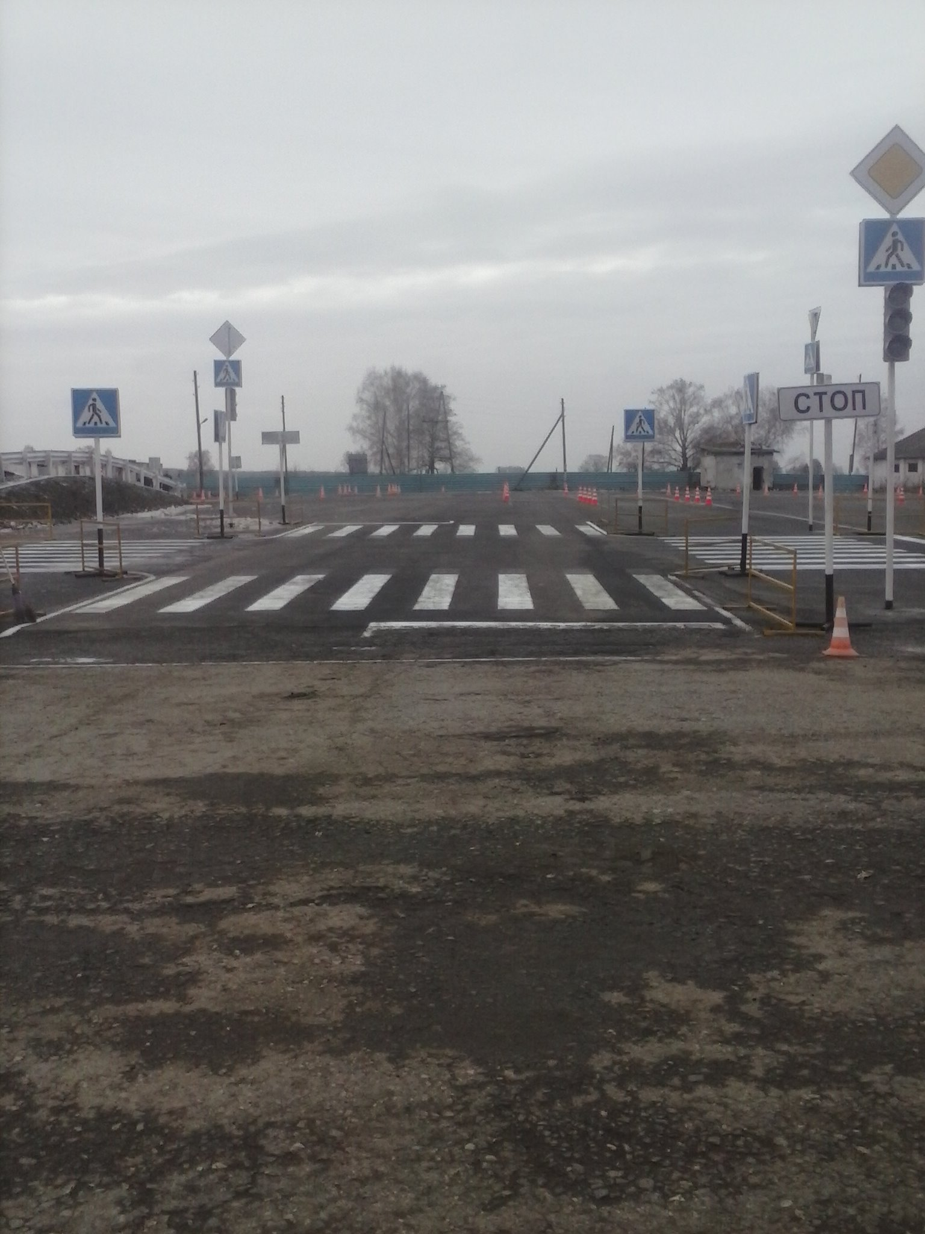

Slide 9
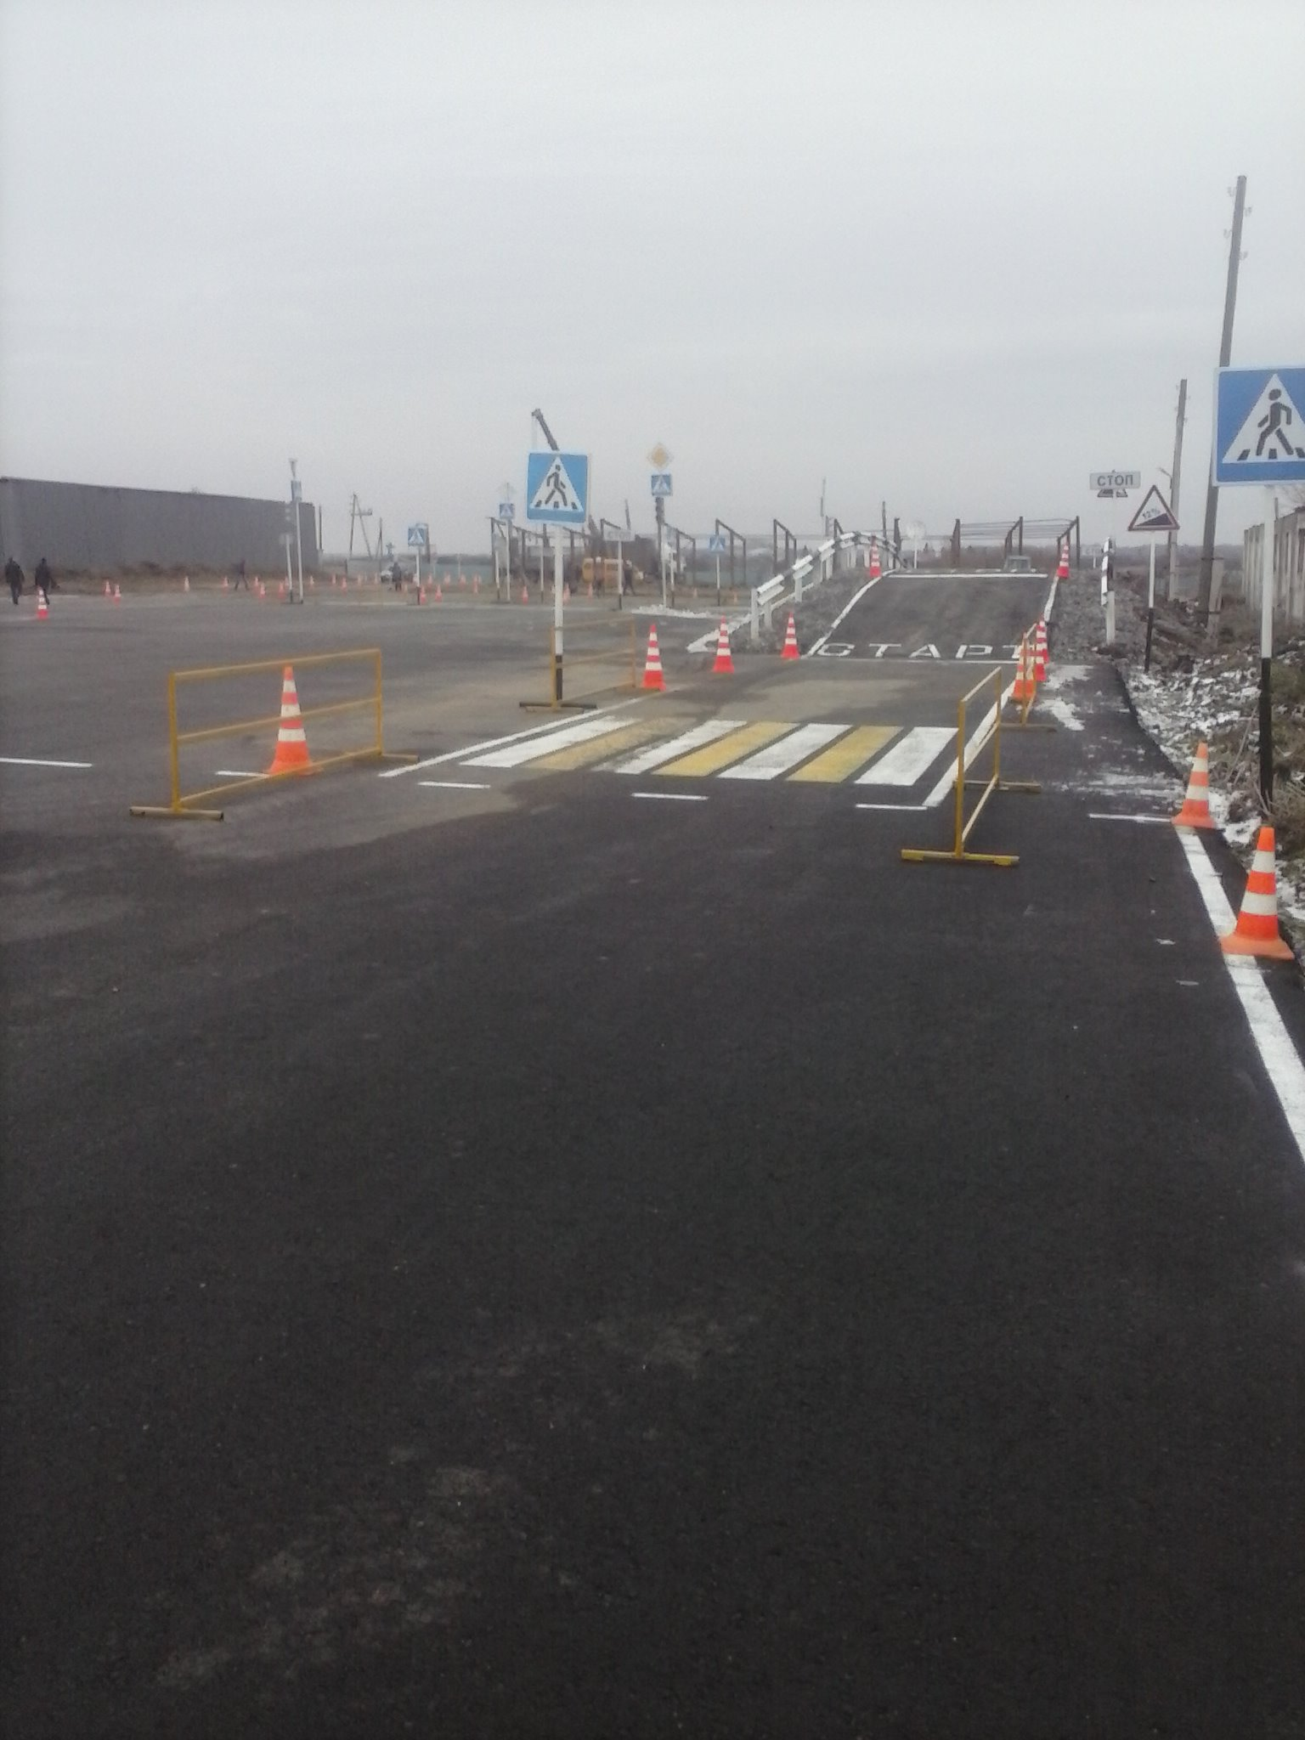

Slide 10
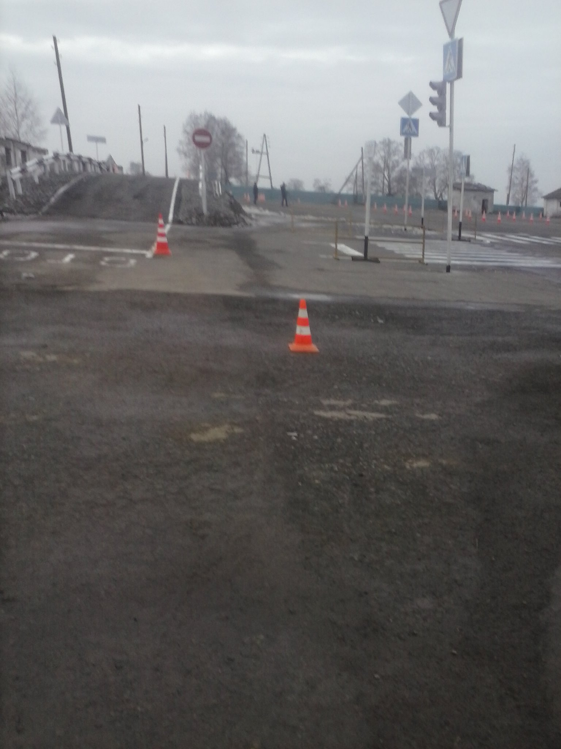

Slide 11
Спасибо за внимание

